Slide 1
Презентация проекта
Тема проекта «Разработка приложения на C# для управления автопарком, используя принципы инкапсуляции и наследования»
Подготовил:
Студент группы 090302 ИСТб-о22
Береснев А.Н.

Slide 2
Цель и задачи проекта
Цель:
Задачи проекта:
создать удобное и интуитивно понятное приложение на C# для управления списком;
предоставить пользователям возможности изменять значения, подстраивать приложение под себя.
разработать интерфейс приложения, который будет понятен и удобен для пользователей;
реализовать функционал добавления, удаления и редактирования списка;
провести тестирование приложения на соответствие функциональным требованиям и исправить выявленные ошибки.

Slide 3
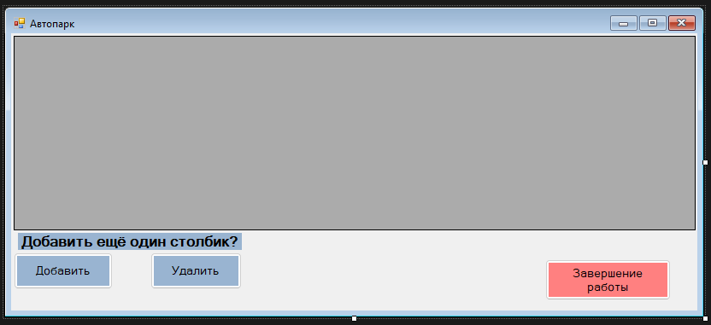
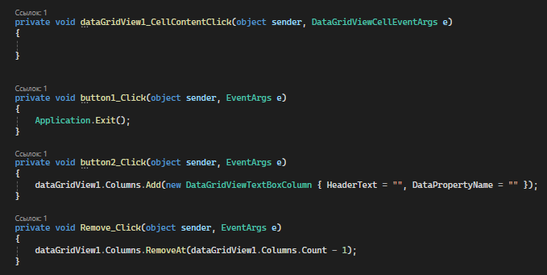
Описание архитектуры
Проект состоит из следующих компонентов:
Form для построения графического интерфейса.
Классы
Принципы инкапсуляции и наследования
Различные методы для управления кнопками.

Slide 4
Windows Forms
WinForms — это платформа пользовательского интерфейса для создания классических приложений Windows. Это оболочка .NET поверх библиотек пользовательского интерфейса Windows, таких как User32 и GDI+. Он также предлагает элементы управления и другие функции, уникальные для Windows Forms.
Windows Forms также предоставляет один из самых продуктивных способов создания классических приложений на основе визуального конструктора, предоставляемого в Visual Studio. Он позволяет перетаскивать визуальные элементы управления и другие подобные функции, которые упрощают создание настольных приложений.

Slide 5
Инкапсуляция
Скрытие внутреннего состояния и функций объекта и
предоставление доступа только через открытый набор функций. При работе с инкапсуляцией всегда следует принимать во внимание то, какие аспекты типа видимы различным частям приложения. В частности, типы (классы, интерфейсы, структуры, перечисления и делегаты), а также их члены (свойства, методы, конструкторы и поля) определяются с использованием определенного ключевого слова, управляющего "видимостью" элемента другим частям приложения. Хотя в С# определены многочисленные ключевые слова для управления доступом, их значение может отличаться в зависимости от места применения (к типу или члену). Концепция инкапсуляции вращается вокруг принципа, гласящего, что внутренние данные объекта не должны быть напрямую доступны через экземпляр объекта. Вместо этого, если вызывающий код желает изменить состояние объекта, то должен делать это через методы доступа и изменения. В С# инкапсуляция обеспечивается на синтаксическом уровне с использованием ключевых слов public, private, internal и protected. Инкапсуляция предоставляет способ предохранения целостности данных о состоянии объекта. Вместо определения общедоступных полей (которые легко приводят к повреждению данных), необходимо выработать привычку определения приватных данных, управление которыми осуществляется опосредованно, с применением одной из двух техник:
1. определение пары методов доступа и изменения;
2. определение свойства .NET.

Slide 6
Наследование
Наследование - это фундаментальная концепция объектно-ориентированного программирования, которая позволяет нам определять новый класс на основе существующего класса. Новый класс наследует свойства и методы существующего класса, а также может добавлять свои собственные свойства и методы. Наследование способствует повторному использованию кода, упрощает обслуживание кода и улучшает организацию кода.
Главное преимущество наследования заключается в следующем: как только будет создан базовый класс, в котором определены общие для множества объектов атрибуты, он может быть использован для создания любого числа более конкретных производных классов. А в каждом производном классе может быть точно выстроена своя собственная классификация.

Slide 7

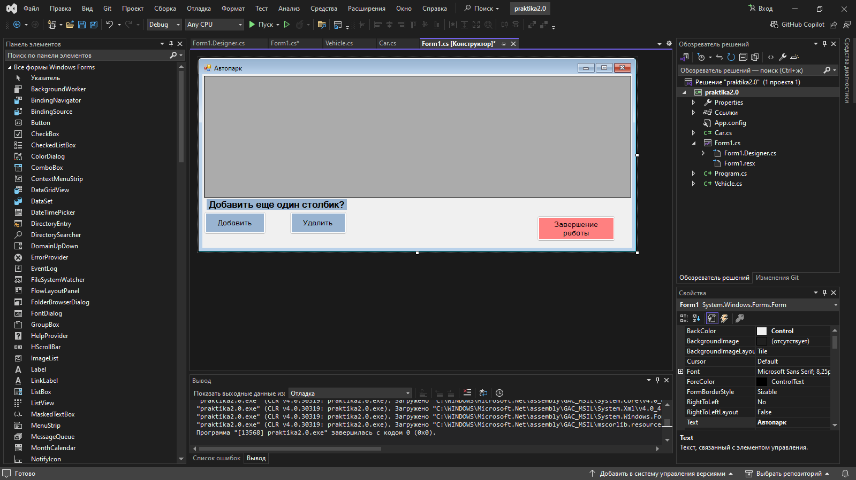
Описание использованных технологий
Используемые технологии
- Язык программирования C#.
Платформа пользовательского интерфейса Windows Forms (WinForms)

Slide 8
C#
C# — это объектно-ориентированный язык программирования. Четыре основных принципа объектно-ориентированного программирования следующие.
Абстракция. Моделирование требуемых атрибутов и взаимодействий сущностей в виде классов для определения абстрактного представления системы.
Инкапсуляция. Скрытие внутреннего состояния и функций объекта и предоставление доступа только через открытый набор функций.
Наследование. Возможность создания новых абстракций на основе существующих.
Полиморфизм. Возможность реализации наследуемых свойств или методов отличающимися способами в рамках множества абстракций.

Slide 9
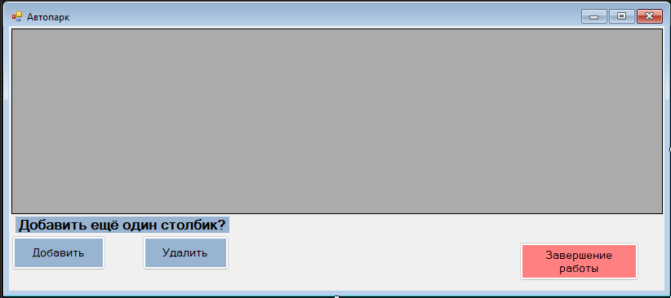
ОБЗОР ФУНКЦИЙ ПРОГРАММЫ
Проект представляет собой приложение, которое состоит из двух частей: первая часть - это визуальное составляющая приложения, созданная с помощью .NET Framework. Приложение созданное с помощью него представляет собой отдельное окно для дальнейшей работы в нём

Slide 10
К его основным функциям относятся следующие:
Form — это представление любого окна, отображаемого в приложении. Класс Form можно использовать для создания стандартных, инструментальных, безграничных и плавающих окон, а также для создания модальных окон, таких как диалоговое окно. С помощью свойств, доступных в классе Form, можно определить внешний вид, размер, цвет и функции управления окном создаваемого окна или диалогового окна.
DataGridView — это элемент управления, который позволяет вывести таблицу с данными в программе. Элемент управления DataGridView предоставляет настраиваемую таблицу для отображения данных. Класс DataGridView позволяет настраивать ячейки, строки, столбцы и границы.
Button — это обычная кнопка, клик по которой вызывает срабатывание события.
Компонент Label – это простая текстовая метка, предназначенная для вывода текста.

Slide 11
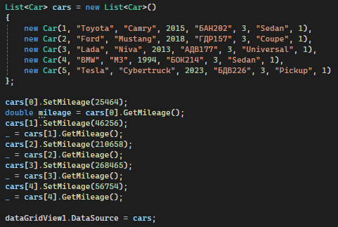


Вторая часть проекта
Это программа написанная на языке C#. Она служит для того, чтобы все элементы приложеня, имели логику и могли функционировать.
В ней будут прописаны различные методы:
Метод которой вызывается при нажатии кнопки «Добавить».
Метод, который вызывается при нажатии кнопки «Удалить».
Метод, который вызывается при нажатии кнопки «Завершение работы».
Метод инкапсуляции
Метод наследования
Элемент управления - dataGridView1.

Slide 12
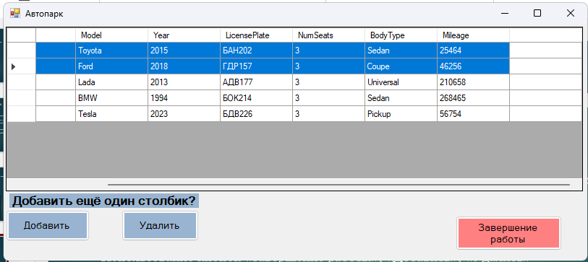
Демонстрация основных функций приложения
К основных функциям приложения относятся:
Замена определённой информации. Замена производится в любое соответствующие поле.
Добавление информации о машинах в свободные столбцы.
Выделение одной или нескольких строк.
Использование кнопок «Завершение работы», «Добавить», «Удалить»

Slide 13
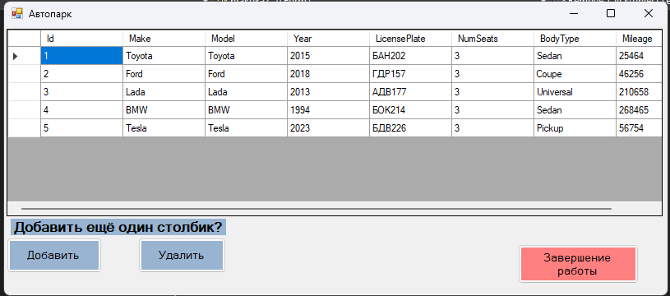
Пример запуска программы

Slide 14
Заключение и планы по дальнейшему развитию проекта
В ходе разработки приложения были успешно реализованы основные функции. Пользователь может удобно создавать, редактировать и удалять информацию. Интерфейс приложения интуитивно понятен и удобен для использования.
В дальнейшем проект можно развить, добавив туда такие функции как
- Сохранения изменённой таблицы.
- Добавление возможности фильтрации по различным критериям (по марке, номеру, модели и т. д.) и сортировки по выбранным параметрам.
- Возможность добавления автомобилей из другого списка.
- Добавление возможности создания резервных копий списка автомобилей и восстановления данных в случае их потери или повреждения.
- Сохранение данных в облаке для доступа с других устройств и возможность использования данных из других приложений.

Slide 15
СПИСОК ИСПОЛЬЗУЕМОЙ ЛИТЕРАТУРЫ
Интернет ресурсы:
https://github.com/dotnet/winforms/blob/main/README.md?ysclid=m0q0wj234u741044290
https://esate.ru/uroki/OpenGL/uroki-OpenGL-c-sharp/osnovi-windows-forms/?ysclid=m0pulhk1bu567536316
https://net-informations.com/csharp/gui/cs_forms.htm
https://habr.com/ru/companies/otus/articles/764266/
https://learn.microsoft.com/ru-ru/dotnet/csharp/fundamentals/tutorials/oop
https://csharp.webdelphi.ru/klassy-i-obekty-c-inkapsulyaciya/
https://studfile.net/preview/16562554/page:5/
https://ci-sharp.ru/obuchenie/osnovy/inkapsulyacziya-v-c-2-poyasnyayushhih-primera/?ysclid=m0tmecp08j663642790
https://metanit.com/sharp/tutorial/3.7.php?ysclid=m0ptxou3d6448360155
https://www.geeksforgeeks.org/c-sharp-inheritance/

